Slide 1
СИСТЕМНОЕ ПРОГРАММНОЕ ОБЕСПЕЧЕНИЕ Python. Операторы ветвления и циклы. Мусаев Андрей Александрович amusayev1990@gmail.com

Slide 2
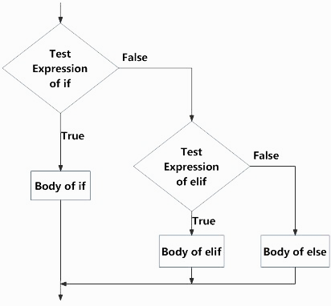
If-elif-else
Условная инструкция if-elif-else (её ещё иногда называют оператором ветвления) - основной инструмент выбора в Python.
if test1:
state1
elif test2:
state2
else:
state3

Slide 3



If-elif-else
a = int(input())
if a < 18:
print(‘Kid')
elif 18 <= a <= 21:
print(‘Youth')
else:
print(‘Adult')

Slide 4
If-elif-else
Проверка истинности в Python
Любое число, не равное 0, или непустой объект - истина.
Числа, равные 0, пустые объекты и значение None – ложь
Операции сравнения применяются к структурам данных рекурсивно
Операции сравнения возвращают True или False
Логические операторы and и or возвращают истинный или ложный объект-операнд

Slide 5

If-elif-else
Логические операторы:
X and Y
Истина, если оба значения X и Y истинны.
X or Y
Истина, если хотя бы одно из значений X или Y истинно.
not X
Истина, если X ложно.

Slide 6

If-elif-else
Трехместное выражение if/else
if X:
A = Y
else:
A = Z
A = Y if X else Z

Slide 7
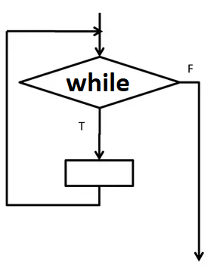
While
While - один из самых универсальных циклов в Python, поэтому довольно медленный. Выполняет тело цикла до тех пор, пока условие цикла истинно.
while test:
state(s)

Slide 8
While
n = int(input())
length = 0
while n > 0:
n //= 10
length += 1
print(length)
print(length)
i = 1
while i <= 10:
print(i ** 2)
i += 1

Slide 9
For
Для повторения цикла некоторое заданное число раз n можно использовать цикл for вместе с функцией range:
for i in range(4): # равносильно инструкции for i in 0, 1, 2, 3
print(i)
print(i ** 2)
print('Конец цикла')
Вызов range(a, b) означает, что индексная переменная будеть принимать значения от a до b - 1.

Slide 10
For
1
2
3
'one‘
'two‘
'three'
for i in 1, 2, 3, 'one', 'two', 'three':
print(i)
i = 1
for color in 'red', 'orange', 'yellow', 'green', 'cyan', 'blue', 'violet':
print('#', i, ' color of rainbow is ', color)
i += 1

Slide 11

Continue
Оператор continue начинает следующий проход цикла, минуя оставшееся тело цикла (for или while)
for i in 'hello world':
if i == 'o':
continue
print(i * 2, end='')
hheellll wwrrlldd

Slide 12
Break
Оператор break досрочно прерывает цикл.
for i in 'hello world':
if i == 'o':
break
print(i * 2, end='')
hheellll

Slide 13
Else с циклом
Слово else, примененное в цикле for или while, проверяет, был ли произведен выход из цикла инструкцией break, или же "естественным" образом. Блок инструкций внутри else выполнится только в том случае, если выход из цикла произошел без помощи break.
for i in 'hello world':
if i == 'a':
break
else:
print('Буквы a в строке нет')
Буквы a в строке нет

